Slide 1
«ДЕНЬ ПОБЕДЫ» презентация для детей младшей группы
Подготовила воспитатель
МБДОУ № 114 :
Мамаева Р.К
.

Slide 2
Ребята! Совсем скоро мы будем праздновать День Победы! А вы знаете, что это за праздник? Сейчас я вам расскажу.

Slide 3
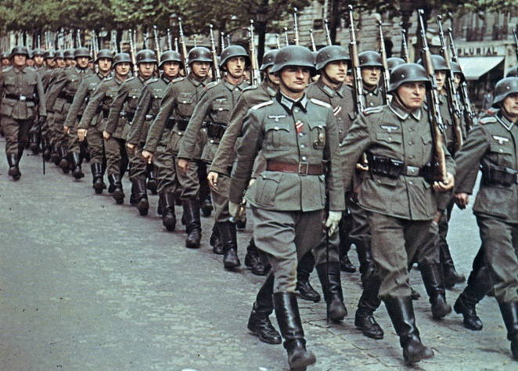
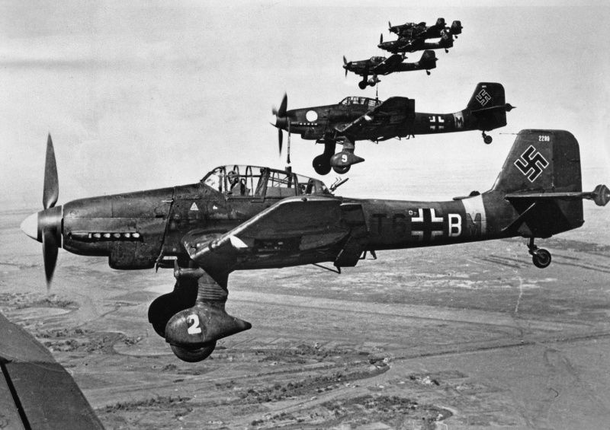
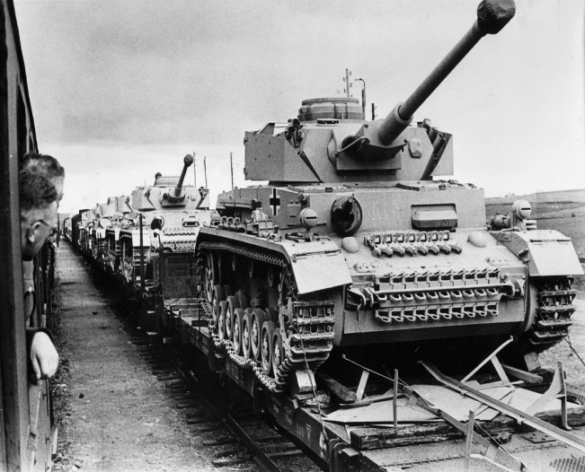
Когда-то очень давно на нашу страну напала фашистская армия. У них было очень много самолетов, танков, солдат.
Notes:
ран

Slide 4
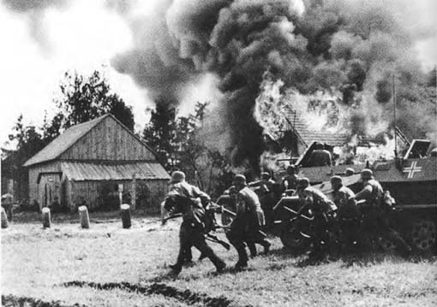
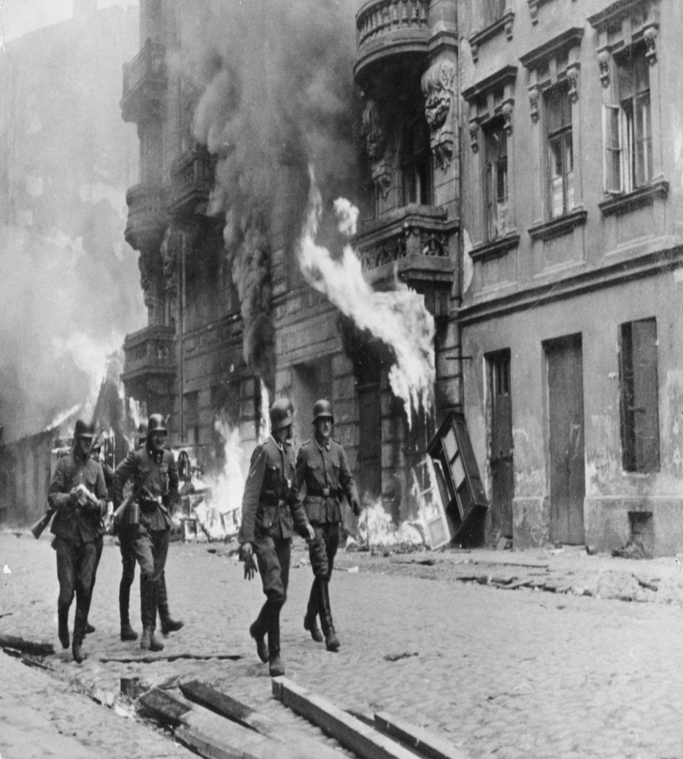
Фашисты сжигали деревни, бомбили города.

Slide 5
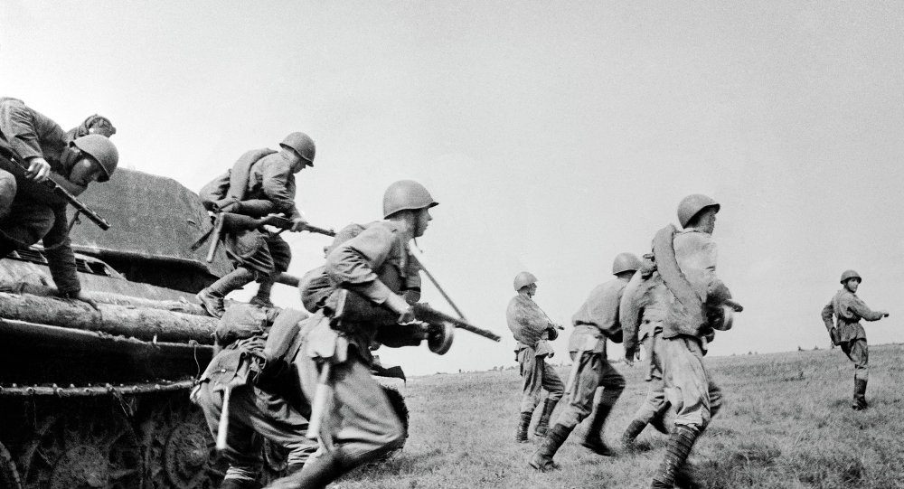
Наши солдаты и люди встали на защиту Родины. Одни взяли в руки винтовки, автоматы и ушли сражаться с врагом.

Slide 6
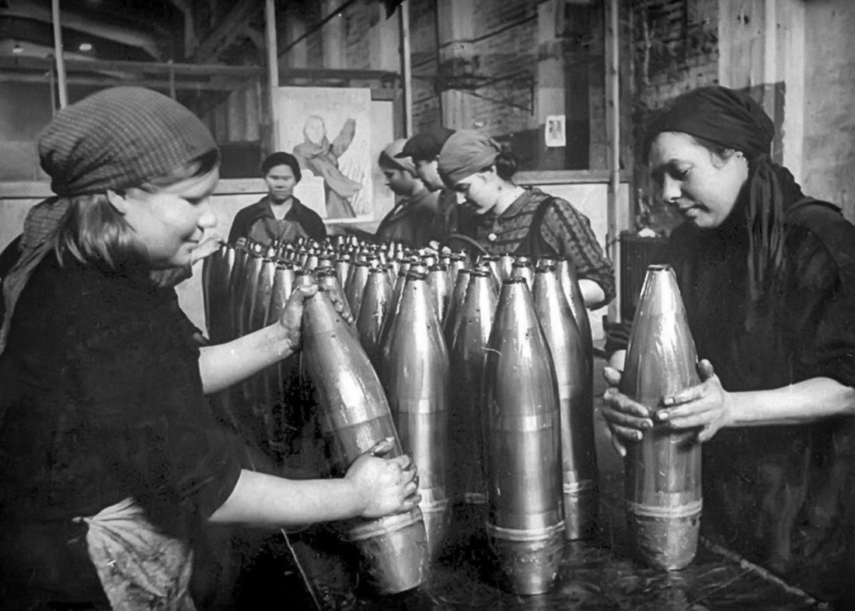
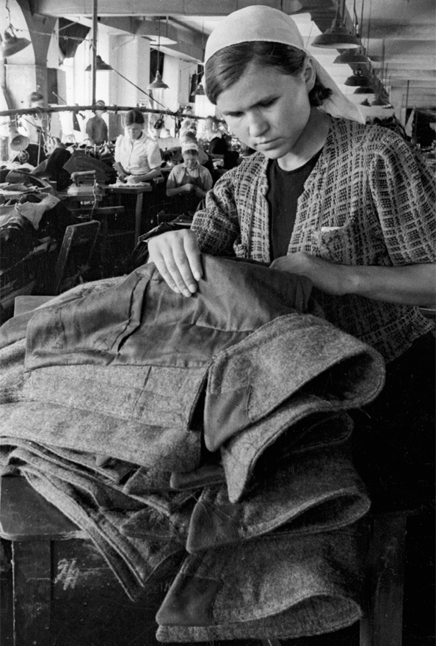
Люди ,женщины и дети очень много работали, чтобы обеспечить едой солдат, одеждой и военной техникой: танками, пушками и боеприпасами.

Slide 7
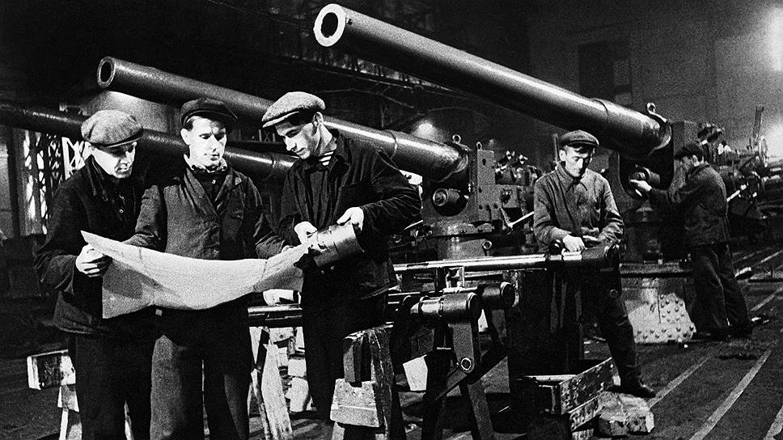
Трудовой подвиг рабочих г. Гомеля.

Slide 8
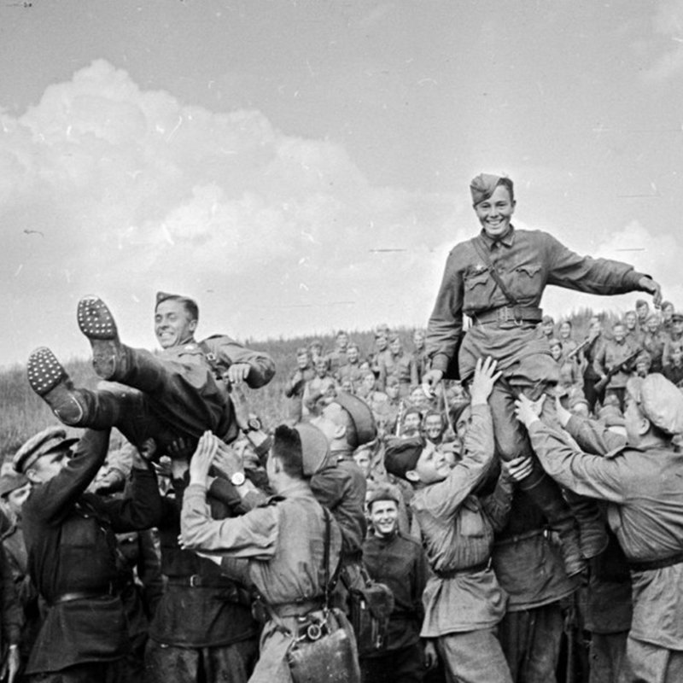
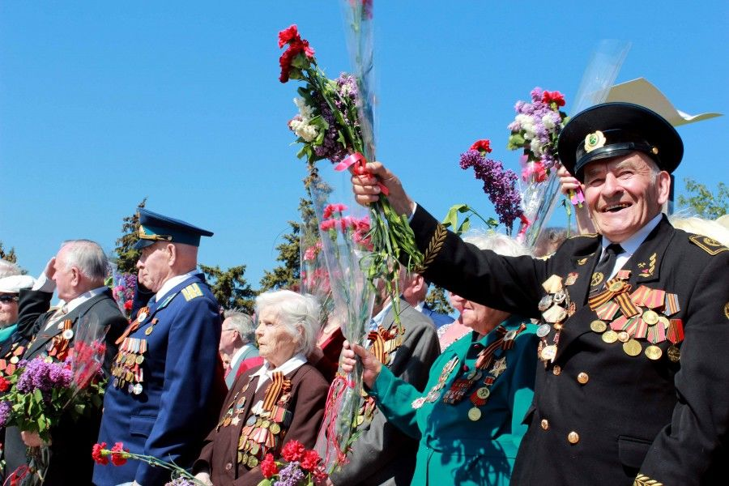
9 мая 1945 года мы победили в этой войне. Все люди радовались Победе! И теперь каждый год в нашей стране мы отмечаем этот праздник!

Slide 9
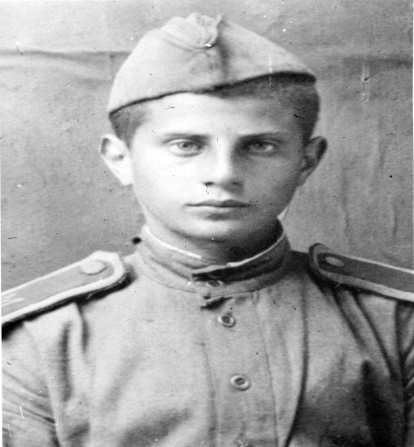
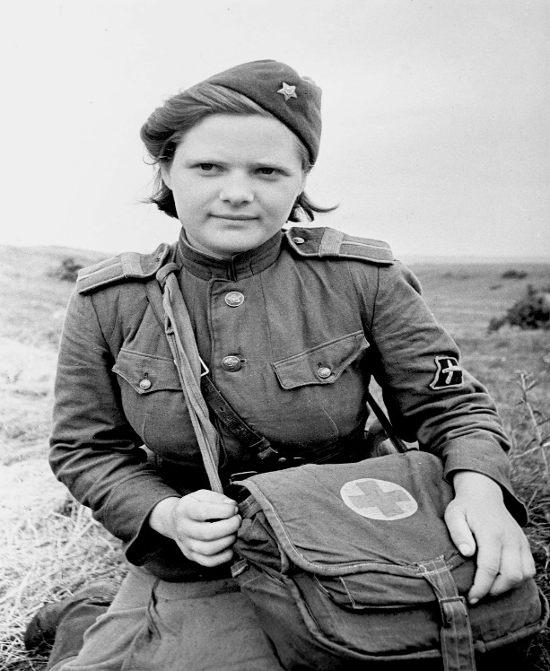
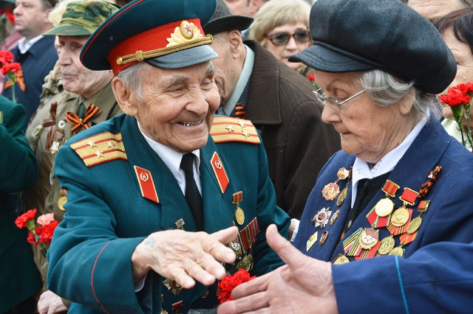
Ветераны - это те солдаты которые когда-то воевали за нас с вами. Сейчас они стали старенькие и теперь мы должны заботиться о них. 9 Мая их поздравляют, дарят цветы, говорят добрые слова.

Slide 10
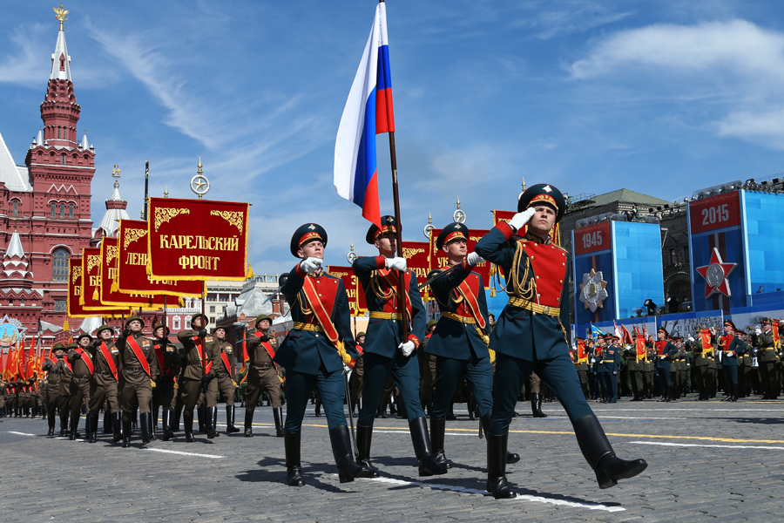
Парад! Что такое День Победы – это утренний парад! Едут танки и ракеты, марширует строй солдат.

Slide 11
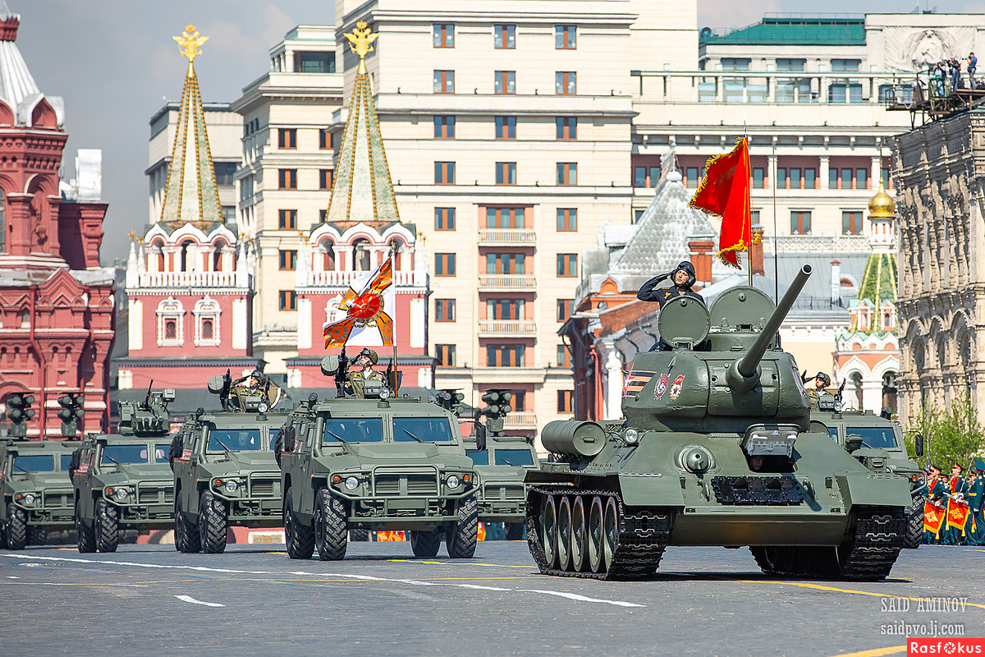

Slide 12
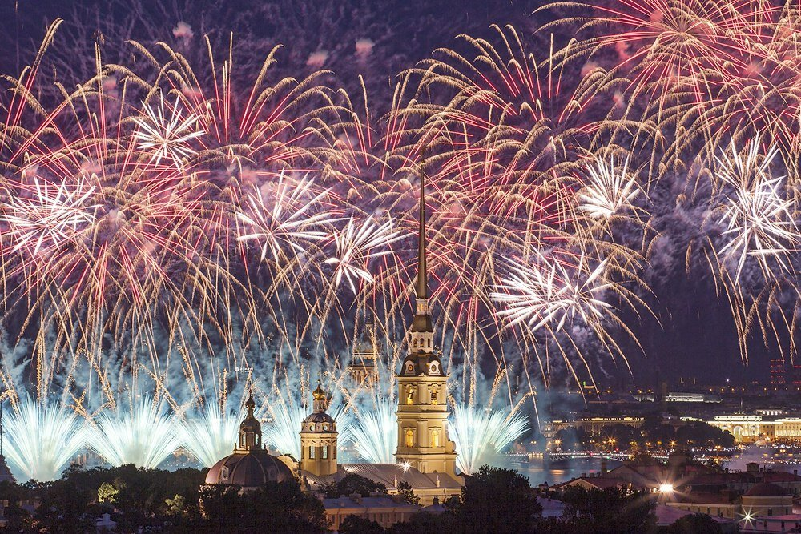
Фейерверк! (салют) Что такое День Победы? Это праздничный салют, фейерверк взлетает в небо рассыпаясь там и тут!

Slide 13
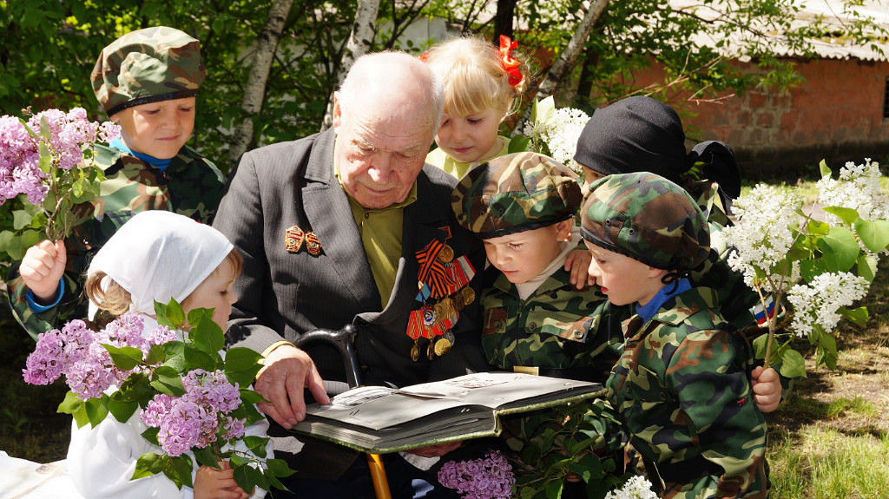
БЕЗ ВОЙНЫ. Что такое День Победы? Это песни за столом, это речи и беседы, это дедушкин альбом. Это фрукты и конфеты, это запахи весны...Что такое День Победы – это значит нет войны.

Slide 14
Мы всегда будем помнить о тех, кто сражался за нашу Родину, кто спас ее от фашистов.

